Slide 1
工 程 材 料

Slide 2
教材与学时安排
教材 :
《工程材料》 主 编 郑明新 清华大学出版社
《机械工程材料及应用》 主编 何庆复 中国铁道出版社
《机械工程材料》 主编 沈莲 机械工业出版社
《机械工程材料及选用习题与辅导》杨苹、陈俊英、冷永祥、万国江 西南交通大学
网络资源： http://clxy.swjtu.edu.cn/gccl/index.html (Preferred)
四川省精品课程：教案、答疑系统、网上实验…...
理论授课学时 : 32学时
实验学时 : 4学时
成绩：期末60%，实验+期中+作业+出勤40%。
授课教师：杨苹 电话：87634148

Slide 3
第一篇 工程材料概论
材料与人类文明
材料科学与机械工程
材料分类与性能

Slide 4
问题
什么是材料？
材料有怎样的地位？
材料有什么样的明天？
材料的类别有哪些？
材料与工业（机械）工程的关系？

Slide 5
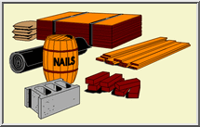
引言
什么是材料？
材料——能为人类制造有用物件、构件或器件的物质。
是人类生活和生产的物质基础。
材料科学与人类文明的关系密切，可以说，人类的衣、食、住、行均离不开它。

Slide 6
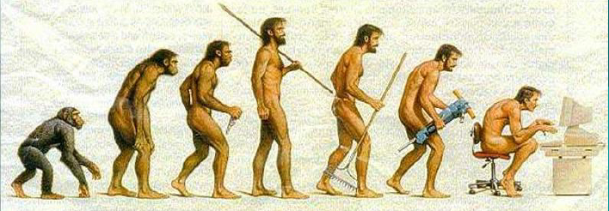
材料与人类文明是怎样的关系？
人类文明发展历程中材料的作用、地位？
材料还将如何影响我们的生活与未来？？

Slide 7
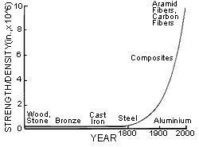
1.1 材料与人类文明
1.1.1 文明的发展历程
尼龙纤维
碳纤维
人类的文明进程是依据什么而划分的？
材料应用的发展是人类发展的里程碑：
——石器时代、铜器时代、铁器时代……。
——发展得越来越快。
合成材料
木、
石
铜
铸铁 钢
铝

Slide 8
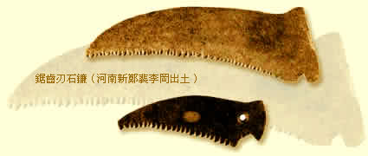
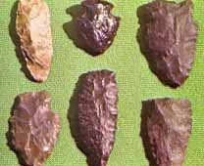
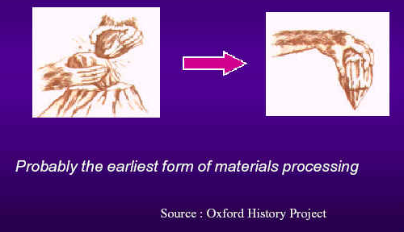
I 石器时代（Stone Age） 400,000BC—4,500BC
加工工艺
燧石：神奇的容易制成工具的石头

Slide 9
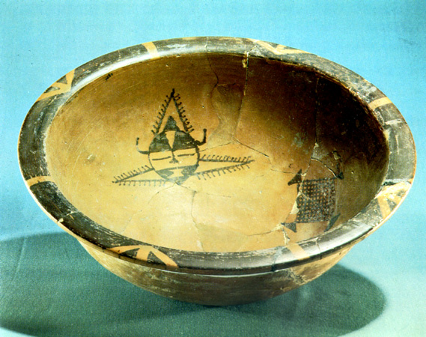
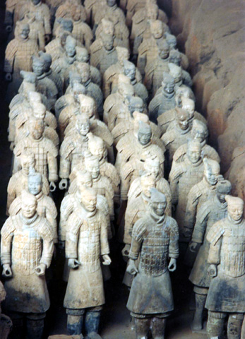
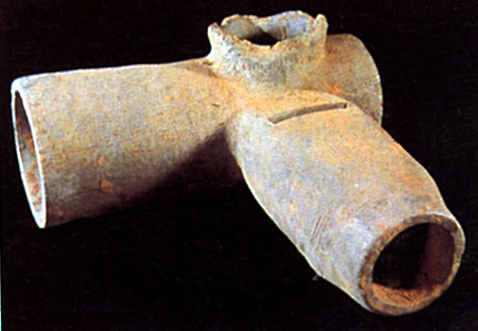
陶器
新石器时代的重要标志：陶器的出現
据目前已知的考古资料，中国的陶器制作至少已有8000年以上的历史。
秦兵马俑
西安半坡人面网纹陶盆
战国陶制四通水管

Slide 10
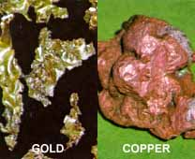
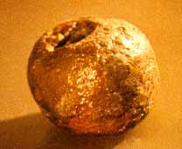
金属的出现
天然金与铜被用作工具与武器，开始了人类金属的使用。
熔炼和锤击改变了铜的性能－材料开始发展
金属铸造工艺－人们得到了他们需要的形状。
金箔 铜块
用天然铜片卷成的铜珠
（7000-8000BC，伊朗西部艾利库什(Ali Kosh) ）

Slide 11
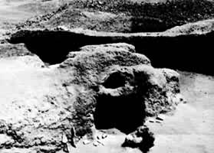
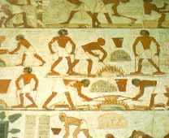
II 青铜时代（Bronze Age） 3,500BC—1,000BC
从矿石中提炼铜——冶金业的黎明 (3500 BC)
铜绿山冶矿遗址
炼铜竖炉 (炉后为炉渣）
这张埃及古墓壁画是人类冶金业的最早纪录之一

Slide 12
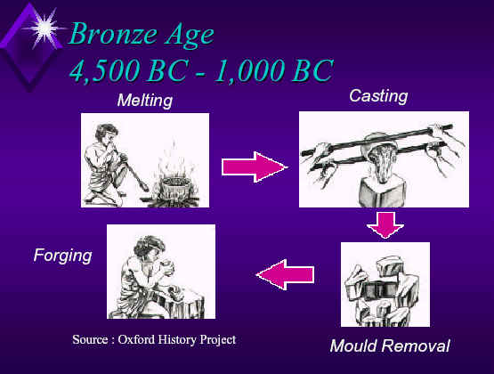
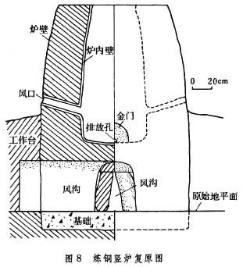
青铜：冶炼
炼铜竖炉复原图
冶铜过程：熔炼—浇注—移范—锻造

Slide 13
青铜：第一种合金
青铜，古称金或吉金，是红铜与其它化学元素（锡、镍、铅、磷等）的合金。
纯铜相比，熔点较低，硬度增强，因而具有较好的铸造性能和机械性能。
青铜作为生产的工具，大大地提高了农耕、狩猎的效率；同时作为战争的武器，它又是古代最重要的战略物资。

Slide 14
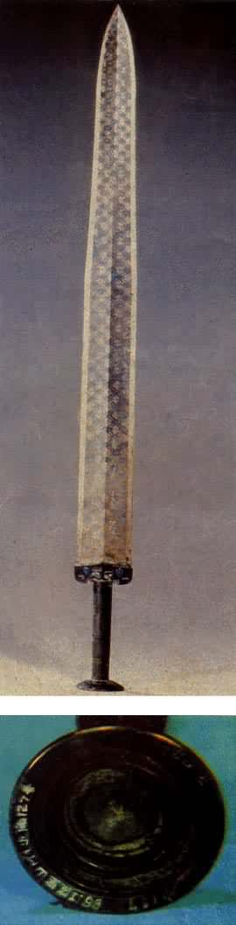
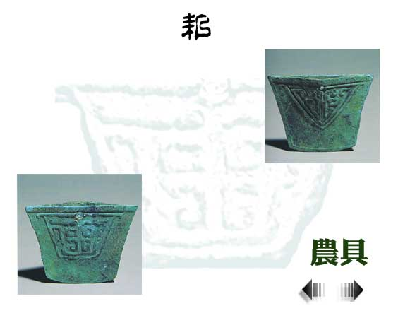
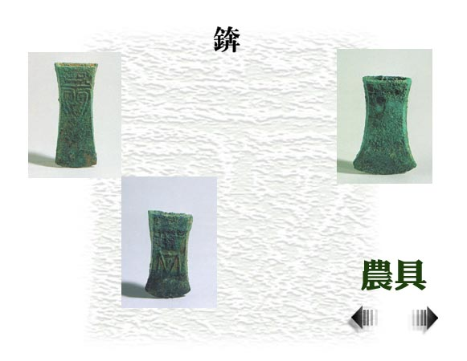
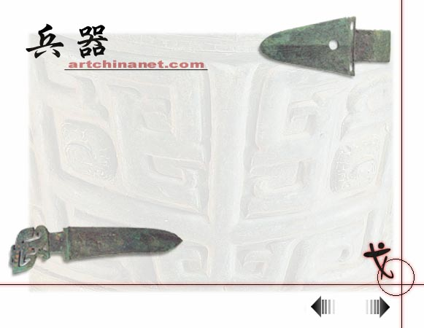
青铜农具与青铜兵器
锛(bēn)
耜(sì)
戈
越王勾践青铜剑

Slide 15
《考工记》
到春秋战国时期，齐国工匠总结科技经验写成的《考工记》一书中，提出了「金有六齊」，这是世界科技史上最早的冶铜经验总结。即青铜器物六种不同的合金配伍比例：
钟鼎类：六分其金而锡占一分（即铜佔6/7，锡佔1/7）；
斧斤类工具：五分其金而锡占一分（1/6）；
戈戟类兵器：四分其金而锡占一分（1/5）；
大刃类兵器：三分其金而锡占一分（1/4）；
削杀矢类兵器或远射兵器：五分其金而锡占二分（2/7）
鉴（镜）、阳燧（聚太阳光取火）类器物：金锡各半。

Slide 16
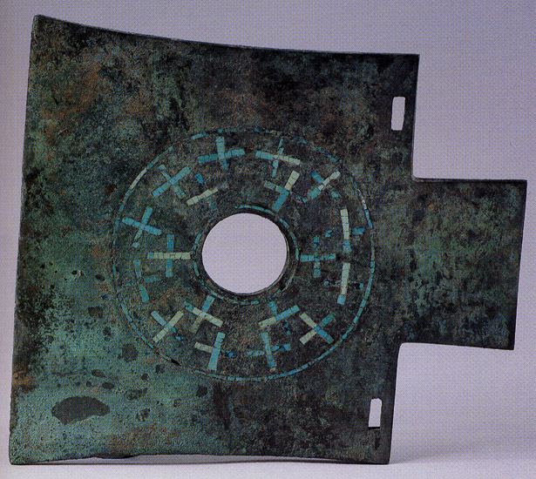
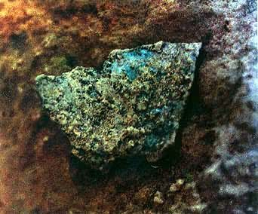
青铜时代——辉煌的青铜文明
中国史学上所称的“青铜时代”是指大量使用青铜工具及青铜礼器的时期。保守的估计，这一时期主要从夏、商、周直至秦、汉，时间跨度约为两千年左右，这也是青铜器从发展、成熟乃至鼎盛的辉煌期。
夏钺
河南登封出土的铜器残片
(2100BC～1600BC）

Slide 17
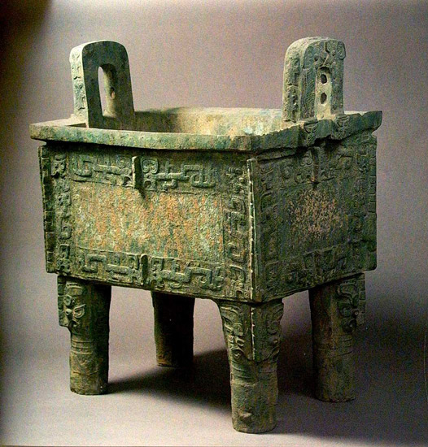
问鼎中原——礼器
司母戊鼎
商代大鼎，1939年出土
鼎高133厘米，重875公斤。
为已知的中国古代体量最大的青铜器。也是世界上已出土的最大古青銅器。

Slide 18
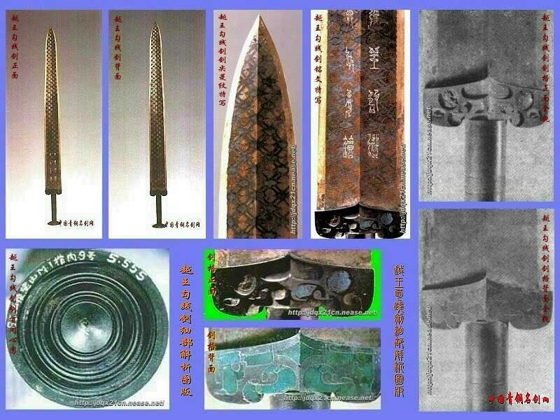
国之大事,在祀与戎——兵器
切金断玉

Slide 19
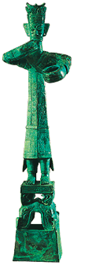
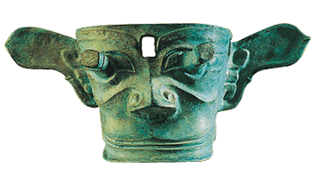
古蜀青铜文明——三星堆祭祀坑
突目面具铸于商代晚期，原件高64.5厘米，宽138厘米，眼球柱状外突长达13.5厘米，其造型在世界上亦属首见。
立人像铸于商代晚期，人像高172厘米，底座高90厘米，通高262厘米，是世界上最大的青铜立人像，被尊称为“世界铜像之王”。

Slide 20
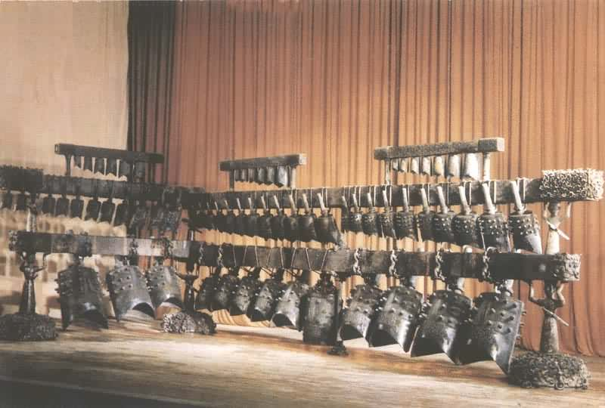
钟鸣鼎食——贵族的生活
青铜编钟
目前器型最完整，数量最多的一组，长10.79米，高2.7米，共有大小编钟65件，分八个音域。战国早期湖北随县出土。

Slide 21
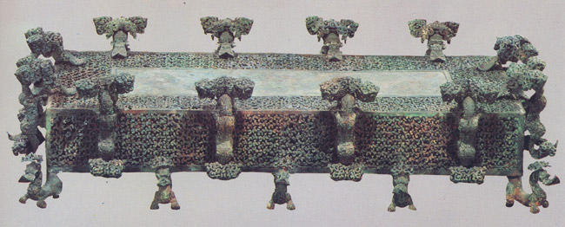
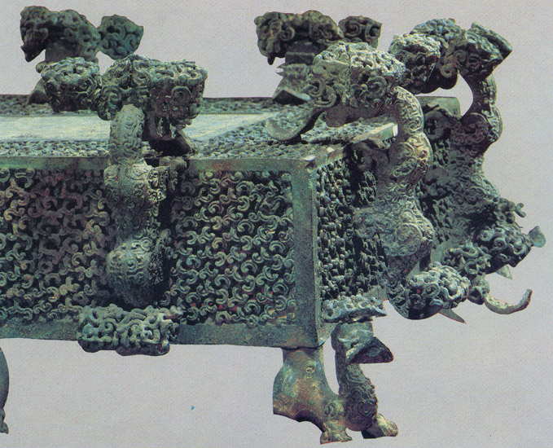
钟鸣鼎食——贵族的生活
铜禁 中国已知最早应用失蜡法铸造的作品，春秋時代的楚國王子午墓出土的，年代为公元前6世紀。
形体很大，结构复杂，造型瑰奇。
长103厘米、宽46厘米，高14 厘米。
四周由五层粗细不同的铜梗套結而成，外层呈悬浮狀的卷草形，捲曲盘绕又互不连接，造成扑朔迷离的视觉印象。四周攀附有12只有镂空华冠的怪兽，禁下又有12只虎形足承托，构成活泼、神奇而又庄严的外观。
由24块失蜡模铸型和两块泥范组装浇铸而成的。怪兽与虎形足是分铸后焊接上去的。

Slide 22
铁的发现
III 铁器时代（Iron Age）－1000 BC
“天石”—埃及人对铁的称谓。人们最早认识的铁是从陨石开始的。
目前最早的陨铁器是公元前四千纪的铁珠和匕首(含镍 7.5－10.9％)﹐出土于於尼罗河流域的格泽(Gerzeh)和幼发拉底河流域乌尔(Ur)地方。
中国的最早陨铁文物是商代中期(约約公元前13世紀中叶)的藁(gao)城铁刃铜钺。

Slide 23
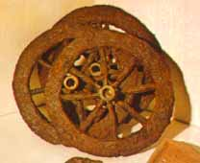
1200 BC 铁器在地中海东岸地区日益增多，最早发源地可能在现今土耳其地区。
1000BC 铁工具已经比青铜工具更为普遍。
800BC－700BC 北非、欧洲相继进入铁器时代。
500BC 由伊朗自东传到印度，也可能传到中国。
铁制车轮

Slide 24
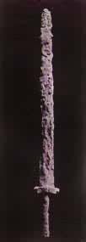
钢的出现1 —— 块炼铁渗碳钢
第一种在严格意义下可以被称为“钢”的铁制品——伍氏钢(Wootz) ，用坩堝冶炼超高碳钢(含碳 1.5～2％)
年代稍后一点, 在大马士革出现了用滲碳的高碳钢和低碳钢叠打﹐经淬火后获得硬的钢制刀剑。
这两种工艺形成的时间大致均在BC500前后。
在中国目前出土的最早的钢制品是来自长沙杨家山楚墓的钢剑, 其年代为春秋晚期。（块炼铁＋渗碳锻造）
杨家山楚墓钢剑

Slide 25
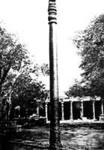
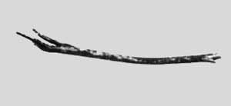
铁冶炼1——块炼铁（锻铁）
块炼铁法 使用地炉（直径约40厘米，深20厘米）冶炼海绵铁。冶炼后取出全部炉料，经过锤打分离炼渣，或者先行破碎，分选后烧结锻造成锭。
未受中国文化影响的地区，一直到14世纪后期，都以这种方法作为重要炼铁方法。
德里铁柱
高7.2米，重6吨，300AD
铁条
江苏程桥春秋末叶楚墓

Slide 26
冶金术的三次大发展
青铜冶炼
冶铁和生铁炼钢
欧洲近代冶金技术

Slide 27
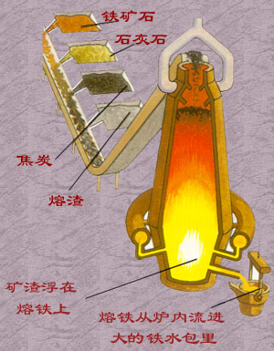
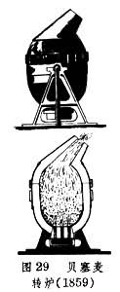
近代炼钢技术的发展
达比父子发明焦碳炼铁法
凯利和贝塞麦同时发现炼钢的空气沸腾法
贝塞麦发明酸性转炉
托玛斯发明酸性转炉炼钢法
西门子及马丁平炉炼钢法
贝塞麦转炉
高炉

Slide 28
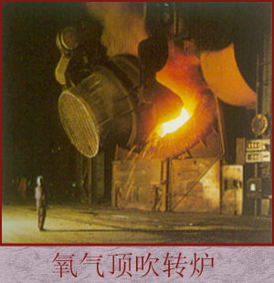
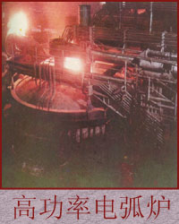
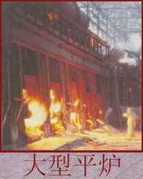
现代炼钢技术
20世纪电炉炼钢法诞生，合金钢生产成为可能。

Slide 29
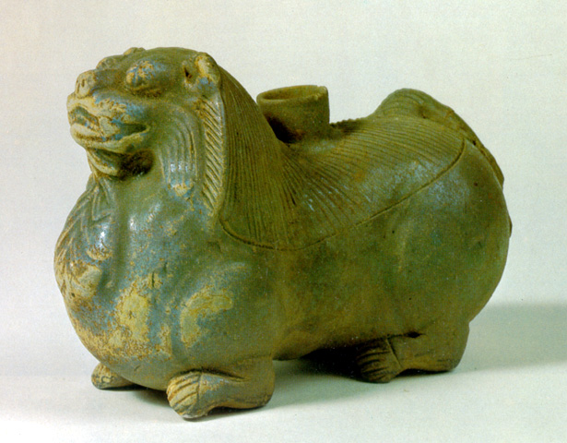
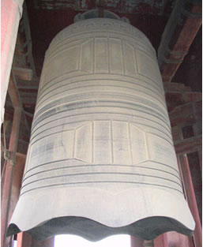
What？华夏文明的独特贡献
造纸术——是中国的四大发明之一。
瓷器——是中国先民的伟大发明，要比国外出現早1500 年以上，它是中华民族的宝贵历史遗产之一.
冶金术——由于铸铁和生铁炼钢法的发明和发展，中国的冶金技术在明代中叶以前一直居于世界先进水平。炼铁、生铁炼钢、锌和镍白铜的冶炼、永乐大钟的铸造等，都标志着古代中国冶金技术的卓越水平。
成熟青瓷的代表——南京出土的东汉时吳國青瓷羊
永乐大钟

Slide 30
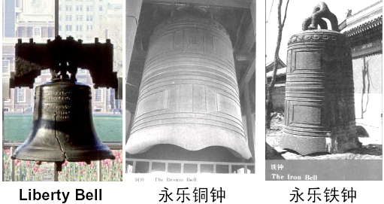
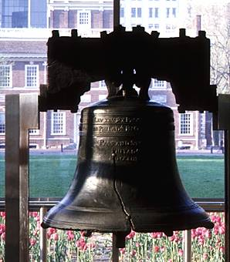
 | Liberty Bell(铜) | 永乐铜钟 | 永乐铁钟
Weight | 943.5kg | ~63000kg | ~25000kg
Circumference | 3.7m | 3.4pm | 2.4pm
Height | ~1m | 5.5m | 4.2m
Thickness | N.A. | 0.245m | 0.17m
Made in | 1752 | ~1420 | 1420
Casted/recasted in | London/ Philadelphia | Beijing | Beijing?
Crack history | 1753,1835 | not yet | not yet
Present state | broken | fine | fine
Now in | Philadelphia | Beijing | Beijing

Slide 31
What？中国对世界冶金技术的杰出贡献 Why？ ——作业1
中国的冶铁炼钢术
冶铁炼钢术是怎样一套技术体系？
与世界其它文化圈的冶铁炼钢术有什么不同？
与近现代炼钢术有什么联系？
中西技术交流的流向经历了怎样的变化？
与工业革命有否关联？
从中有何警示和启迪

Slide 32
IV 当代材料
尼龙纤维
碳纤维
1855AD——当代钢铁冶炼的出现。
1886AD——电化学方法冶炼铝—使铝成为一种常用金属。
1939AD——尼龙的发明与商业发展，合成高分子材料发展的关键时期。
合成材料
木、
石
铜
铸铁 钢
铝
材料应用的发展是人类发展的里程碑！

Slide 33
1.1.2 材料还将如何影响我们的生活与未来？
I 材料是发展高科技的先导和基石
支撑人类文明大厦的四大支柱技术：
材料科学与技术
生物科学与技术
能源科学与技术
信息科学与技术
空间科学与技术

Slide 34
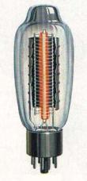
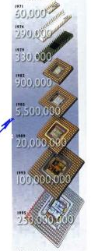

1. 信息材料 电子管——晶体管——集成电路
早期的三极晶体管（Transistor）
所用材料：锗、硅半导体
集成电路
所用材料：单晶硅片，高纯钛、SiO2和铬等薄膜
三极电子管
所用材料：钨、钼做电极

Slide 35
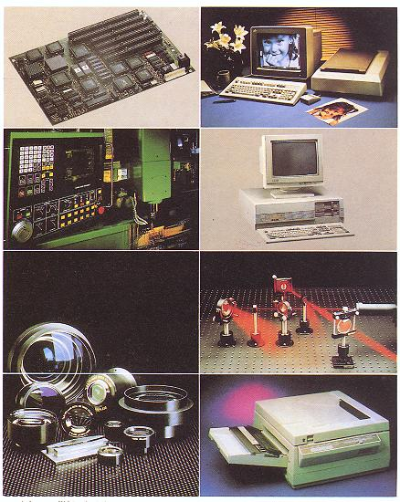
信息－人类正在步入信息时代，同时也是信息材料竞争的时代。

Slide 36
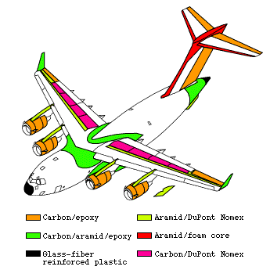
2. 空间/航空材料
高温材料
掺镍合金促进了喷气发动机的发展。
轻质材料
机身材料：
铝合金（钢加固关键部位）——钛合金（喷气式高温）——碳、硼、芳纶、玻璃纤维复合材料

Slide 37
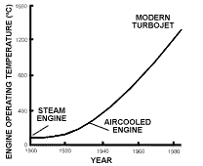
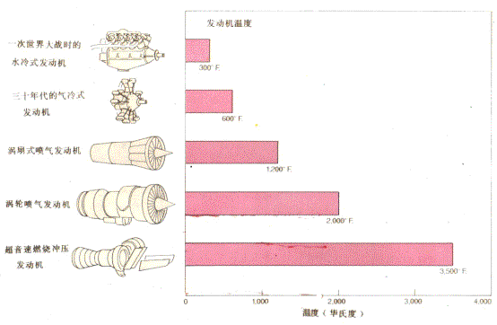
飞机发动机
水冷式
（1‘st war）
涡轮喷气
300F
气冷式
（30’s）
蒸汽机
水冷式发动机
600F
涡扇式喷气
1，200F
涡轮喷气
2，000F
燃烧冲压
（超音速）
3，500F
发动机温度（华氏度）

Slide 38
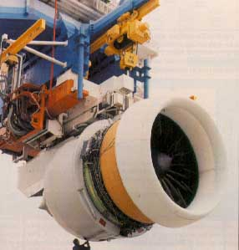
高温合金——航空发动机
718合金——一种掺镍合金，由Icon国际公司于30年前开发。广泛地用于飞机发动机压缩机和涡轮部件等。
图示为GE 90-92B 发动机在车间起重机上接受最后的检查。这种发动即将装备在新型的波音777客机上。

Slide 39
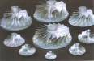
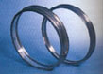

轻质材料
实例 | 材料 | 强度范围 MPa | 比强度 MPa
压气机叶片 | 铝合金 | 150-450 | 55－160
压气机机匣 | 钛合金 | 350-1100 | 80－245
飞机尾翼 | 碳纤维复合材料 | 1000－1200（顺纤维方向） | 625－750

Slide 40

航天飞机
在美国卡拉维纳尔角航天基地待升空的（穿梭机）。它是人类高技术的结晶。它应用了成千上万种材料，特别是一些高技术的新型材料（本照片选自美国Kennedy Space Center 的Tourbook）。

Slide 41

400~1260ºC区： 三万个氧化硅瓦片，表层为硼硅酸盐玻璃（绝缘，反射热能）。
1600ºC区： 涂上碳／碳增强复合材料（由碳基体包围的碳纤维构成）。

Slide 42


3. 能源材料
新能源材料则是指实现新能源的转化和利用以及发展新能源技术中所要用到的关键材料。
主要包括储氢电极合金材料为代表的镍氢电池材料
嵌锂碳负极和LiCoO2正极为代表的锂离子电池材料、燃料电池材料
Si半导体材料为代表的太阳能电池材料
铀、氘、氚为代表的反应堆核能材料等。

Slide 43



核能材料
核反应堆材料：
耐中子辐射、腐蚀、高温
Nuclear power station at Leibstadt, Switzerland
烧结前
烧结后
钨钒钢（W-V steel）
铬钒钢（Cr-V steel）
镍基高温合金（Hastelloy material）
铀氧化物

Slide 44






4. 生物材料
人工肺
人工心脏
人工血管
人工关节
人工皮肤
人工瓣膜

Slide 45




II 材料技术的发展改变着我们的生活——建筑

Slide 46

II 材料技术的发展改变着我们的生活——计算机

Slide 47




II 材料技术的发展改变着我们的生活——交通

Slide 48


汽车
福特2000与西纳给2010这两款由材料工程师设计的汽车将成为未来交通工具。
一百多年来，钢铁一直是汽车工业的基础。你也许会说这已经没什么好发展的了，不过，你错了！
新型钢材的优点是：
高撞击能量吸收率；高强度-质量比；实用新型制造工艺；可以有多种不同性能(寿命、防锈等）。
汽车用高强钢，比原先的轻24%，而强度高34%。

Slide 49


1980’s：高温超导体
超导磁悬浮列车 西南交通大学已研制成功全国唯一一辆“世纪号”超导磁悬浮列车，这种高温超导磁悬浮列车最大特点就是乘坐平稳、安全和快捷。和世界上最先进的轻轨列车比较，它没有一点轰隆隆的噪声，十分安静。

Slide 50




II 材料技术的发展改变着我们的生活
“自行车发烧友” 的首选
微机械
钛结构自行车架
人工关节
用高强度碳纤维复合材料（强度高，重量轻）作手臂骨骼，陶瓷作感知元件，安装有可旋转的腕和手指以及微电机。
仿真手臂

Slide 51



III人类对材料的认识是逐步深入的
光学显微镜
1863年，光学显微镜首次应用于金属研究，诞生了金相学，使人们能够将材料的宏观性能与微观组织联系起来。
灰铸铁的显微组织
Pb-Sn共晶组织

Slide 52


1912年发现了X-射线对晶体的作用并在随后被用于晶体衍射分析，使人们对固体材料微观结构的认识从最初的假想到科学的现实。
Si表面的重构图象
X-射线衍射仪

Slide 53




1932年发明了电子显微镜，把人们带到了微观世界的更深层次（10⁻⁷m）
光镜下
电镜下
透射电子显微镜
扫描电子显微镜

Slide 54

1934年位错理论的提出，解决了晶体理论计算强度与实验测得的实际强度之间存在的巨大差别的矛盾，对于人们认识材料的力学性能及设计高强度材料具有划时代的意义。
金属钛中的位错

Slide 55

人类对材料的认识是逐步深入的——“组织结构”

Slide 56

材料发展的历程示意图

Slide 57

IV 材料发展趋势简介
对材料数量和种类的需求持续增加；
材料的质量、可靠性和成本；
能源材料、生物材料、环境材料的需求越来迫切；
追求更高性能的同时，要求材料具有多种功能；
更少依赖资源能源，减少对环境的污染和破坏。

Slide 58

材料的“生命周期”

Slide 59
V 材料的可持续发展
在保证满足使用性能条件下，尽量选用节约资源、降低能耗的材料 （生态环境材料）
开发与选用环境相容性的新材料，并对现有材料进行环境协调性改进
尽可能地选用环境降解材料
针对积累下来的污染问题，开发门类齐全的生态环境材料，对环境进行修复、净化或替代等处理，逐渐改善地球的生态环境，使之朝可持续发展的方向前进。

Slide 60
1.2 材料的分类
复合材料

Slide 61

工程材料分类

Slide 62
1.3 材料与工业（机械）工程
材料－技术大厦的砖石
材料是所有科技进步的核心
建筑、交通、能源、计算机、通信、多媒体、生物医学工程无一不依赖材料科学与技术的发展来实现和突破。
没有钢铁材料，就没有今天的高楼大厦；
没有专门为喷气发动机设计的材料，就没有靠飞机旅行的今天；
没有耐高温复合涂层材料，就没有人类探索外空的飞船
没有固体微电子电路，就没有计算机

Slide 63

工业工程是材料应用的重要领域

Slide 64
一、工程设计与材料
工程设计两大基本步骤：（１）结构设计；和（２）材料设计。
前者直观，易评定和核验；后者却要复杂得多，随设计者材料科学知识水平和经验的不同有很大差异。
选择材料和工艺实质是一种极重要的“零件内部组织结构设计”（材料设计）。

Slide 65
二、工业制造过程与材料
制造工艺包括：
保证零件几何形状与尺寸：切削、铸、锻、焊等；
保证材料内部组织及应力状态：热处理、表面处理。
三、工业产品的失效与材料
本质上说，机械产品的失效就是材料的失效。其分析有利于：
改善产品质量，提高寿命提供改进措施；
判定事故责任；
杜绝类似事故发生提供依据。

Slide 66

材料的失效——惨痛记忆1
1912年4月14日

Slide 67

Titanic沉没原因
一项新的科学研究回答了80年未解之谜
Titanic ——含硫高的钢板，韧性很差，特别是在低温呈脆性。所以，冲击试样是典型的脆性断口。近代船用钢板的冲击试样则具有相当好的韧性。
Titanic 号钢板（左图）和近代船用钢板（右图）的冲击试验结果

Slide 68




惨痛记忆2——切尔诺贝利
1986年4月26日
凌晨，位于苏联乌克兰加盟共和国首府基辅以北130公里处的切尔诺贝利核电站发生猛烈爆炸，反应堆机房的建筑遭到毁坏，同时发生了火灾，反应堆内的放射物质大量外泄，周围环境受到严重污染，造成了核电史上迄今为止最严重的事故。

Slide 69

切尔诺贝利核事故——生态浩劫——完全消除的影响最少需要八百年。
到现在，参加救援工作的83.4万人中，已有5.5万人丧生，七万人成为残疾人，三十多万人受放射伤害死去。乌克兰共有250万人因切尔诺贝利核事故而身患各种疾病，其中包括47.3万儿童。在乌克兰的核受害者中最常见的是甲状腺疾病、造血系统障碍疾病、神经系统疾病以及恶性肿瘤等。今日在切尔诺贝利的河里仍有鱼儿漫游，但它们体内积满铯、钚等核子物质。松树则长出褐色的怪枝，显示树木生态因核辐射而出现巨变。
由于这次事故，核电站周围三十公里范围被划为隔离区，附近居民被疏散，庄稼全部掩埋，周围七千米内的树木都逐渐死亡。在长达半个世纪的时间里，十公里范围以内将不能耕作、放牧；十年内一百公里范围内被禁止生产牛奶。切尔诺贝利的核辐射通过风力、雨水等传播途径，污染了乌克兰、白俄罗斯、俄罗斯等一些堪称世界上最富饶的土壤。

Slide 70

该核电站的反应堆是20世纪70年代引进的水冷式石墨慢化反应堆，铀燃料棒放在一大堆石墨中，由石墨有效地控制反应的速度，从而产生推动涡轮机的蒸汽。
由于石墨反应堆不够安全，许多年以前就被西方国家抛弃了。这种反应堆的冷却系统一旦发生故障，堆芯石墨棒的温度就会猛增，直至超过熔点而导致熔毁事故。 1986年4月25日，切尔诺贝利核电站第4号反应堆的工作人员违反操作规程连续切断反应堆的电源，使主要冷却系统停止工作。于是堆芯温度迅速升高，造成氢气过浓，以至26日凌晨发生猛烈爆炸。

Slide 71



惨痛记忆3——哥伦比亚号航天飞机
2003年2月1日

Slide 72

航天飞机的隔热瓦
——可以在航天飞机重返大气层时，防止高温对航天飞机机翼等造成损害。
哥伦比亚”号航天飞机事故调查委员会公布的调查报告称，外部燃料箱表面脱落的一块泡沫材料（有手提箱大小，重约0.75公斤）高速撞击到航天飞机左翼前缘的隔热瓦，并形成裂隙。
航天飞机重返大气层时，超高温气体得以从裂隙处进入“哥伦比亚”号机体，造成航天飞机解体。

Slide 73


“材料贯穿于工业工程的始终。”
核心关系
而其核心是围绕: “结构与性能”的相互辩证关系。

Slide 74

What? “组织结构”

Slide 75

What? “性能”
工程材料包括结构材料、功能材料
结构材料——以强度、韧性、塑性等机械性能为主要要求。
功能材料——以特殊物理性能与化学性能为主要要求。

Slide 76

材料科学与工程（ MSE ）四要素
怎样学习好本课程？
材料的合成与制备：研究获取材料的手段，以工艺技术的进步为标志
成分与组织结构：反映材料的本质，是认识材料的理论基础；
材料特性：表征了材料固有的性能，是选用材料的重要依据；
服役行为与使用寿命：与材料的加工和服役条件相结合来考察材料的使用寿命，它往往成为 MSE 的最终目标。
服役行为与寿命
成分与组织结构
材料特性
合成与制备

Slide 77
课程的主要目的
获得有关材料与材料科学方面的基本理论知识；
掌握控制工程材料性能的途径、基本原理与方法；
熟悉常用机械工程材料的性能特点 ：
使学生具有合理选用机械工程材料并妥善安排其加工工艺路线的初步能力。

Slide 78

贯穿全课程的“纲”

Slide 79



课程的主要目的
获得有关材料与材料科学方面的基本理论知识；
掌握控制工程材料性能的途径、基本原理与方法；
熟悉常用工程材料的性能特点 ：
使学生具有合理选用工程材料并妥善安排其加工工艺路线的初步能力。
机械类和近机类各专业的技术基础课
工程材料 第一章 第46页

